Slide 1
파이썬
중급과정
2026 MY PAUL SCHOOL
PYTHON INTERMEDIATE CLASS
CHOI JAE SEONG
Week 05

Slide 2
Chapter 06
문자열
p.260 -
본 강의교안에 사용된 일부 그림의 저작권은 김종훈, 김동건과 한빛아카데미㈜에 있습니다.
본 자료에는 인터넷에서 다운받아 사용한 그림이나 수식들이 일부 있으니 학습 외 다른 용도로 사용하거나
외부로 유출을 금해주시기 바랍니다.

Slide 3

CONTENTS
6.1
문자열 개요
6.2
문자열 다루기
6.3
matplotlib
6.4
그래프 그리기

Slide 4
01
문자열

Slide 5

01
문자열
문자열 연결
- '+'연산자로 문자열과 문자열을 연결할 수 있다.
str1, str2 = 'Go ', 'home'
print(str1+str2)
Go home

Slide 6
01
문자열
문자열 반복
- '*'연산자로 문자열을 복사할 수 있다.
str1 = 'four '
print(str1*4)
four four four four

Slide 7
01
문자열
줄 바꿈 표현하기
- 이스케이프 문자 '\n'으로 줄 바꿈을 표현 할 수 있다.
print("C++\nProgramming")
C++
Programming

Slide 8
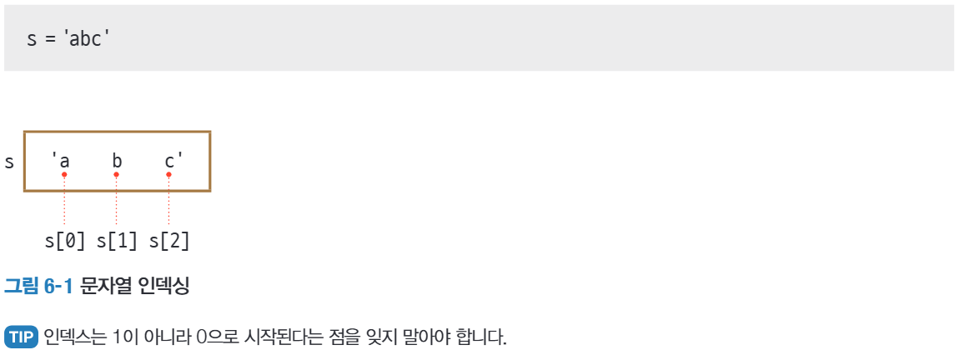
02
문자열 인덱싱
문자열 인덱싱
- 인덱스는 0부터 시작된다.

Slide 9
02
문자열 인덱싱
인덱스로 문자열에 접근하기
- len 함수와 for문을 이용해서 문자열을 한 글자씩 출력할 수 있음.
s = "abc"
for i in range(len(s)):
print(s[i])
a
b
c

Slide 10
02
문자열 인덱싱
인덱스로 문자열에 접근하기
- len 함수와 for문을 이용해서 문자열을 한 글자씩 출력할 수 있음.
s = "abc"
for i in s:
print(i)
a
b
c

Slide 11
02
문자열 인덱싱
인덱스로 문자열에 접근하기
- len 함수와 for문을 이용해서 문자열을 한 글자씩 출력할 수 있음.
s = "abc"
for i in range(len(s)):
print(s[i] , end='')
abc

Slide 12
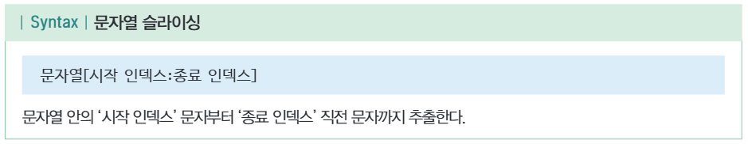
03
문자열 슬라이싱
Slicing

Slide 13
03
문자열 슬라이싱
Slicing
str1 = "0123456789"
print(str1[1:5])
print(str1[:3])
print(str1[::2])
1234
012
02468

Slide 14
문자열 거꾸로 출력하기
Problem 6.1.1.
- 입력받은 문자열을 s에 저장하고 거꾸로 한 글자씩 출력해보자.
s = input("문자열: ")
for i in range(len(s)-1, -1, -1):
print(s[i], end='')
- 위의 기능을 슬라이싱을 이용해 간단하게 구현해보자.

Slide 15
02
문자열 다루기

Slide 16
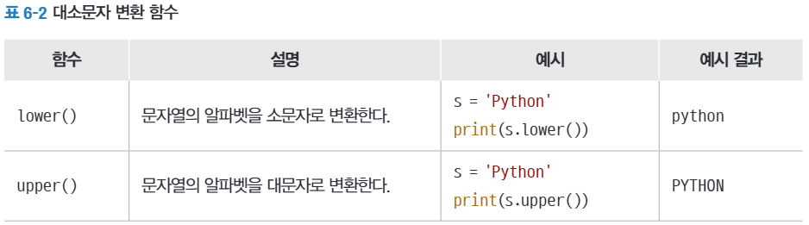
01
문자열 다루기
대소문자 변환

Slide 17
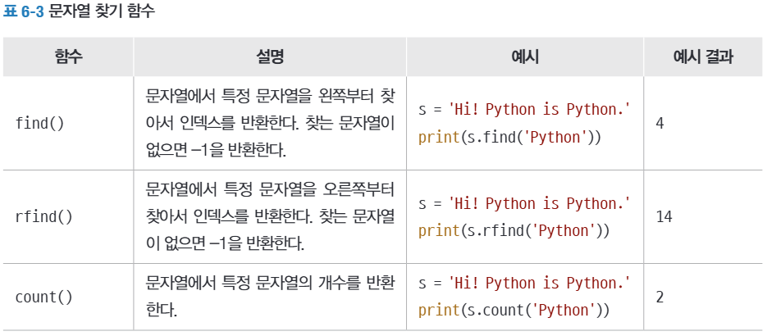
01
문자열 다루기
문자열 찾기

Slide 18
01
문자열 다루기
문자열 찾기: find()
- 찾는 문자열이 없으면 -1을 반환한다.
Problem 6.2.1.
- 찾을 문자를 입력했을 때, 찾는 문자가 str1에 있으면 있다고 출력하고, 없다면 없다고 출력할 것.
# 치킨 전문점 브랜드 2025년 8월 빅데이터 분석결과 (브랜드 평판지수 분석)
str1 = 'BBQ, 교촌, BHC, 맘스터치, 60계, 굽네, 노란통닭, 자담, 네네, 푸라닭'

Slide 19
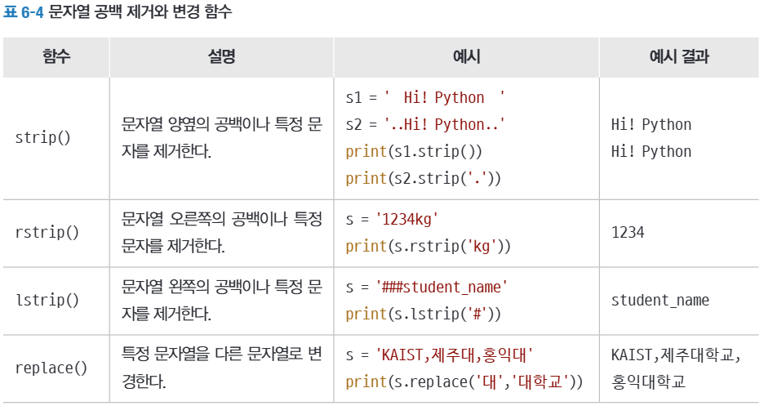
01
문자열 다루기
공백 제거와 문자열 변경

Slide 20
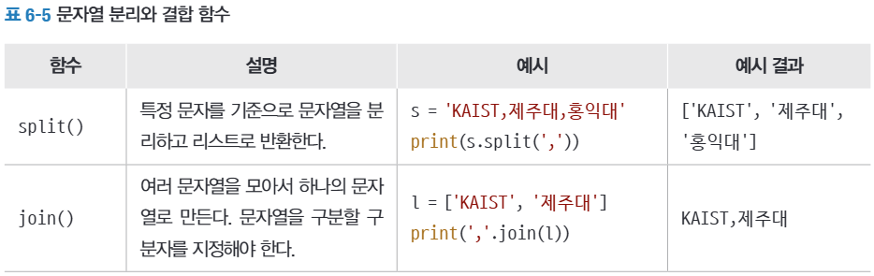
01
문자열 다루기
문자열 분리와 결합

Slide 21
01
문자열 다루기
문자열 분리와 결합
str1 = '1 2 3'
arr1 = ['1', '2', '3']
print(str1.split())
print(''.join(arr1))
['1', '2', '3’]
123

Slide 22
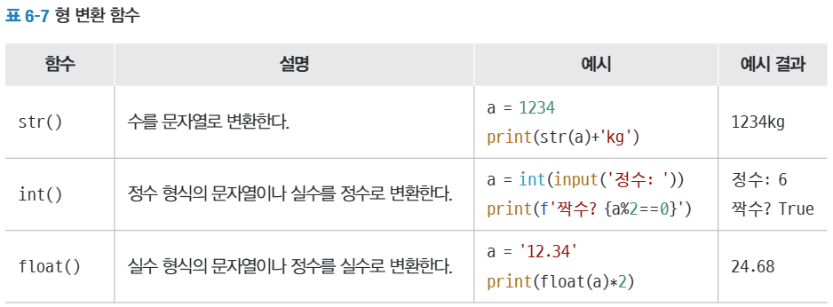
01
문자열 다루기
Type 변환

Slide 23
실습
Problem 6.2.2: 문자열 길이 구하기
- 사용자로부터 영어 단어 하나를 입력받아, 그 단어의 길이를 출력해보자.
Problem 6.2.3: 문자열 인덱싱 및 연결
s = "python"이라는 문자열이 있을 때, 첫 번째와 세 번째 문자를 추출하여 "xy" 형식으로 출력하고, 그 뒤에 "!"를 붙여 최종 결과를 출력하세요. (예: py!)

Slide 24
실습
Problem 6.2.4: 특정 문자열 대체 및 분리
- data = "apple,banana,grape"라는 문자열에서
- 쉼표(,)를 공백( )으로 바꾼 후
- 공백을 기준으로 문자열을 분리하여 리스트 형태로 출력해보자.
Problem 6.2.5: 문자열 내 숫자 합계 계산
- s = "a1b2c3d4"라는 문자열에 포함된 모든 숫자의 합을 계산하여 출력해보자.

Slide 25
03
matplotlib

Slide 26
01
matplotlib
matplotlib
- Python에서 데이터를 시각화 하는 대표적인 라이브러리 중 하나
import matplotlib.pyplot as plt

Slide 27
01
matplotlib
matplotlib
import matplotlib.pyplot as plt
x = [1, 2, 3, 4, 5]
y = [10, 20, 25, 30, 45]
plt.plot(x, y, marker='o', linestyle='-')
plt.title('Line Plot')
plt.xlabel('X-axis')
plt.ylabel('Y-axis')
plt.grid(True)
plt.show()

Slide 28
04
그래프 그리기

Slide 29
01
그래프 그리기
기본 데이터 설정
import numpy as np
import pandas as pd
data = pd.DataFrame(data={
'A': [1,4,3,6,5,8,7,9],
'B': [6,5,7,8,9,9,8,9],
'C': [8.8,7.7,6.6,5.5,4.4,3.3,2.2,1.1]
})

Slide 30
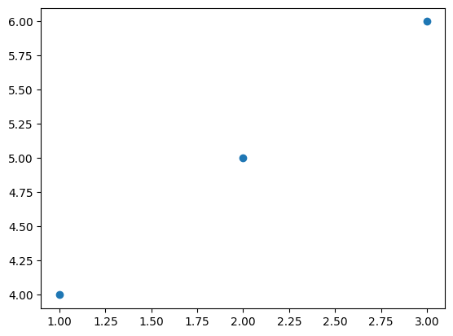
01
그래프 그리기
산점도(scatter)
plt.scatter(x=[1,2,3], y=[4,5,6])

Slide 31
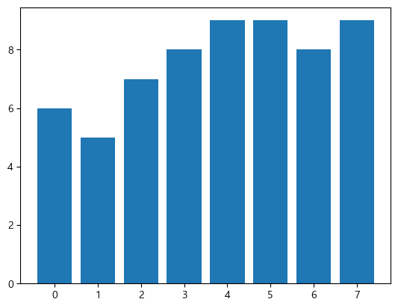
01
그래프 그리기
막대 그래프(bar)
plt.bar(data.index, data['B'])

Slide 32
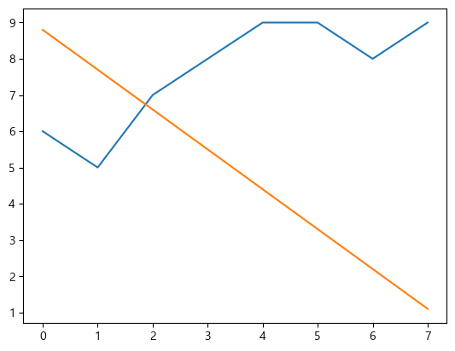
01
그래프 그리기
선 그래프(plot)
plt.plot(data.index, data['B'])
# 하나만 입력하면 기본 index로 그려짐
plt.plot(data['C'])

Slide 33
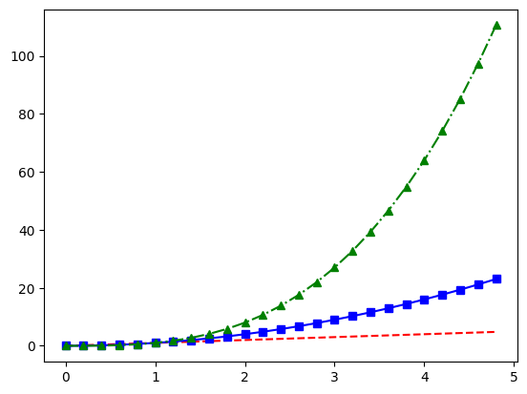
01
그래프 그리기
선 그래프(plot)
- 한 번의 plot() 호출로 여러 개를 그릴 수 있다. 순서는 x, y, fmt 순으로 입력할 수 있다.
t = np.arange(0., 5., 0.2)
plt.plot(t, t, 'r--', t, t**2, 'bs-', t, t**3, 'g^-.')

Slide 34
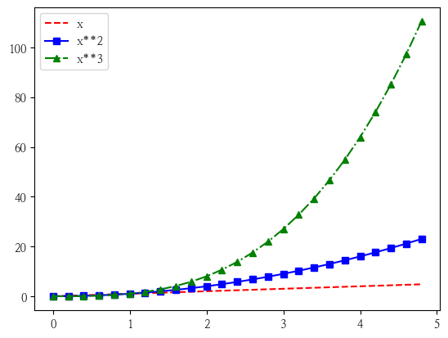
01
그래프 그리기
선 그래프(plot)
t = np.arange(0., 5., 0.2)
plt.plot(t, t, 'r--', t, t**2, 'bs-', t, t**3, 'g^-.')
plt.legend(['x', 'x**2', 'x**3'])
plt.show()

Slide 35
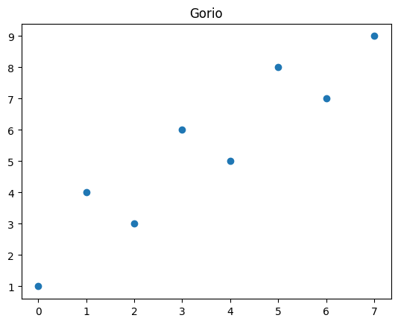
01
그래프 그리기
그래프 제목(title)
- 한 번의 plot() 호출로 여러 개를 그릴 수 있다. 순서는 x, y, fmt 순으로 입력할 수 있다.
plt.scatter(x=data.index, y=data['A'])
plt.title("Gorio")

Slide 36
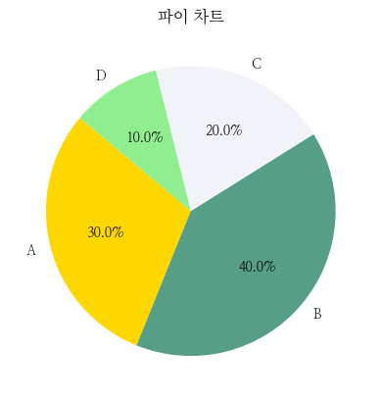
01
그래프 그리기
파이 차트(pie)
sizes = [30, 40, 20, 10]
labels = ['A', 'B', 'C', 'D']
colors = ['gold', '#569E85', '#F2F3F9', 'lightgreen']
plt.pie(sizes, labels=labels, autopct='%1.1f%%', colors=colors, startangle=140)
plt.title('파이 차트')
plt.show()

Slide 37
Question?

